Slide 1
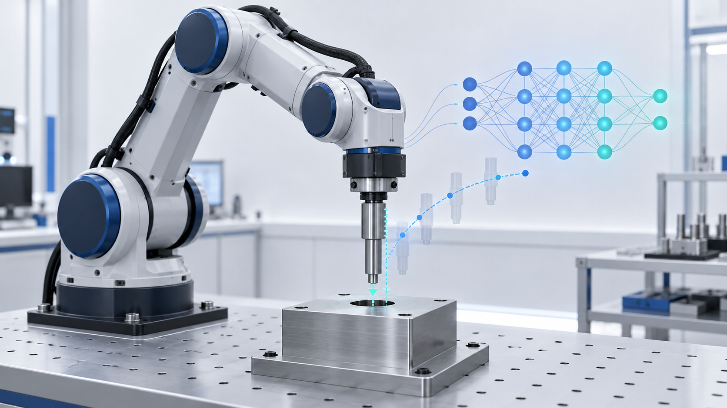
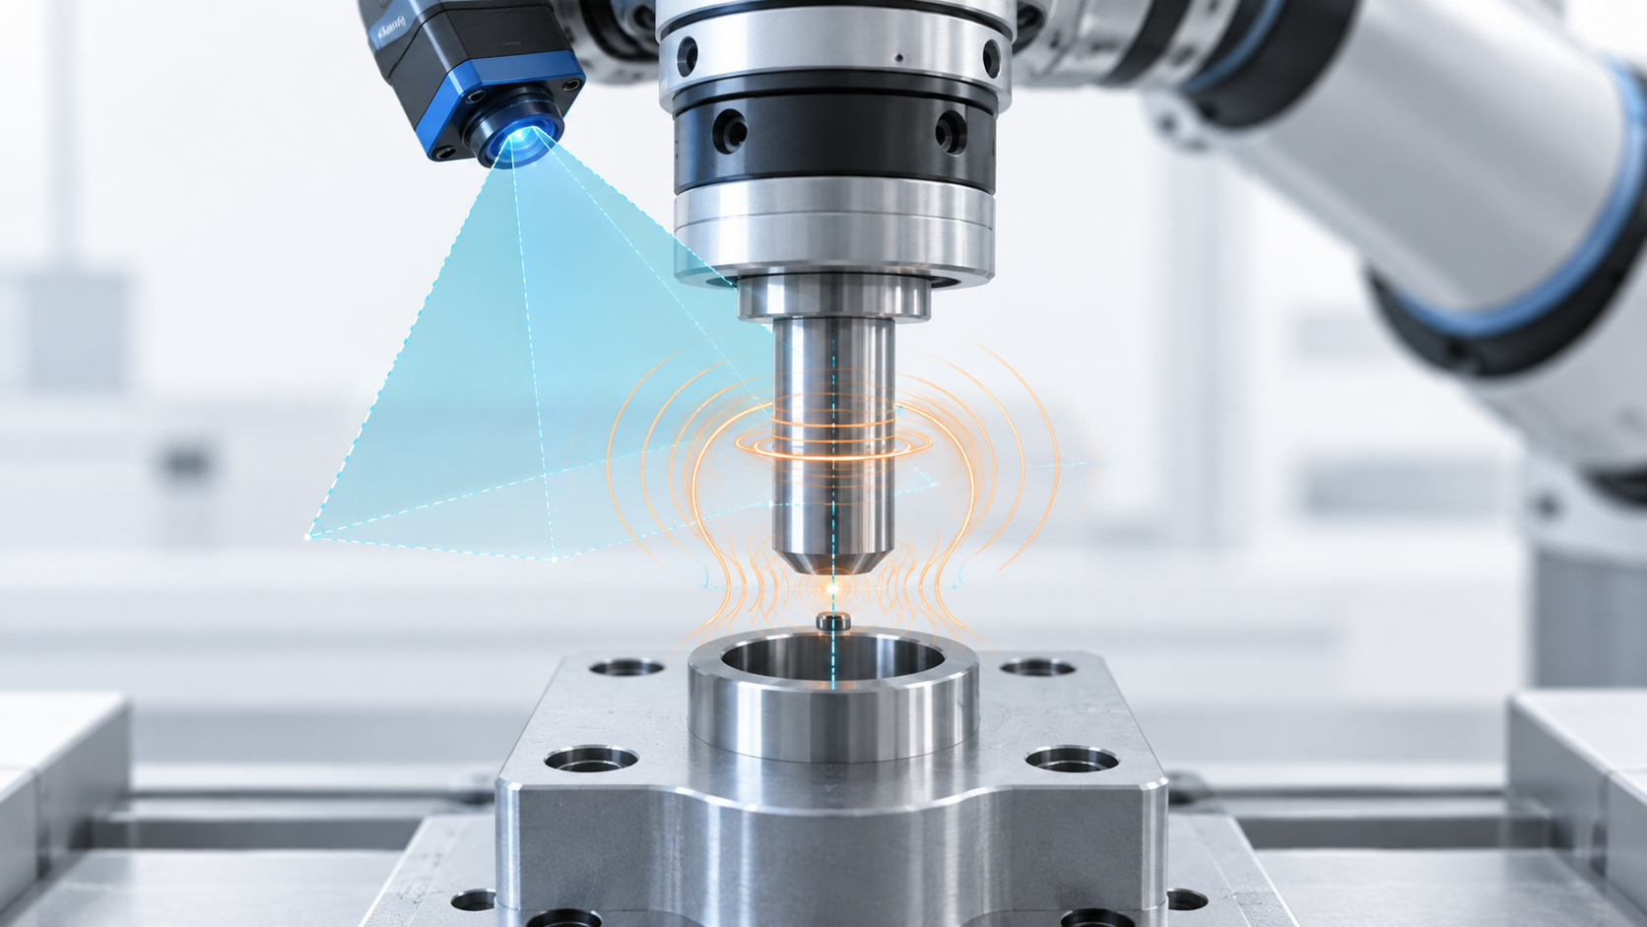
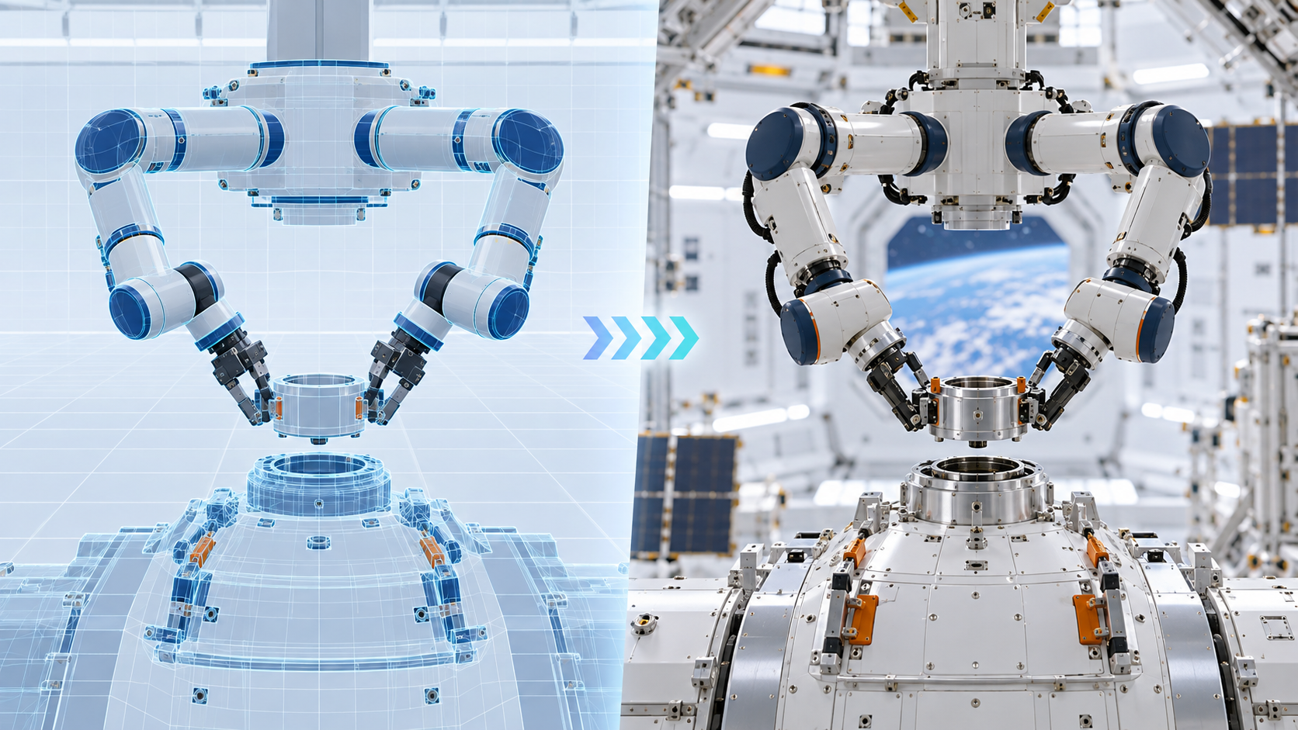
接触式装配研究现状与技术需求
研究已覆盖连续策略、多模态融合和仿真迁移，空间双臂高精度插拔仍缺少完整验证闭环
连续动作强化学习
视觉—力觉与残差控制
并行仿真与技能迁移
从DQN扩展至DDPG、TD3、PPO和SAC，
连续策略逐步用于轴孔插入与接触操作
视觉承担大范围对准，力觉处理接触校正，
残差策略学习控制器未覆盖的误差
并行平台支持大规模训练，域随机化与
元学习面向虚实迁移和新任务适应
Mnih[8] Lillicrap[9] Fujimoto[10]
Schulman[11] Haarnoja[12]
Ahn[24] Jin[25] Johannink[26]
Factory[17] IndustReal[18] AutoMate[19]
Isaac Lab[20] Tobin[32] Finn[36]
现状暴露：接触动力学不连续，多模态数据不同步，空间双臂实物验证不足
由现状提出的技术需求
01
高拟真空间双臂环境
02
连续残差柔顺策略
03
跨环境与跨任务迁移
覆盖基座运动、双臂耦合与插拔接触
同步生成视觉及力觉反馈
基础控制器保证稳定与柔顺
残差策略学习接触阶段连续补偿
联合域随机化与元训练任务
通过独立测试验证策略泛化能力
三幅图片为概念示意，文献编号与正文一致
Notes:
内容依据用户提供的国内外研究现状材料归纳。文献编号沿用正文：[8] Mnih等DQN；[9] Lillicrap等DDPG；[10] Fujimoto等TD3；[11] Schulman等PPO；[12] Haarnoja等SAC；[17] Narang等Factory；[18] Tang等IndustReal；[19] AutoMate；[20] Isaac Lab；[24] Ahn等视觉—力觉策略；[25] Jin等视觉—力觉课程学习；[26] Johannink等残差强化学习；[32] Tobin等域随机化；[36] Finn等MAML。三幅插图由OpenAI图像生成工具生成，用作连续动作强化学习、视觉—力觉融合和仿真迁移的概念示意，不代表具体论文实验装置或真实实验照片。

